Slide 1
Zonas de tránsito calmado
Axel Rimbaud – Diciembre 2021 -
Movimiento Contra el Exceso de velocidad Letal (MEL)

Slide 2
Zonas de Tránsito Calmado
Definición
Beneficios
En el mundo

Slide 3
Zonas de Tránsito Calmado
Definición
Beneficios
En el mundo

Slide 4
Zona de Tránsito Calmado
Ley de tránsito de Chile, Artículo 2, numeral 54
“Zona de tránsito calmado: Vía o conjunto de vías emplazadas en zonas urbanas, definidas dentro de una determinada área geográfica, en las que a través de condiciones físicas u operacionales de las vías se establecen velocidades máximas de circulación inferiores a las establecidas en esta ley, pudiendo éstas ser de 40 kilómetros por hora, 30 kilómetros por hora o 20 kilómetros por hora;”

Slide 5
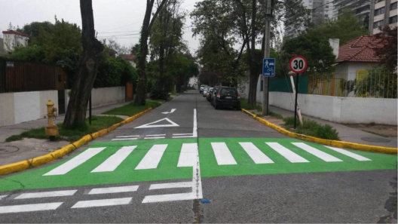
Zona de Tránsito Calmado

Slide 6
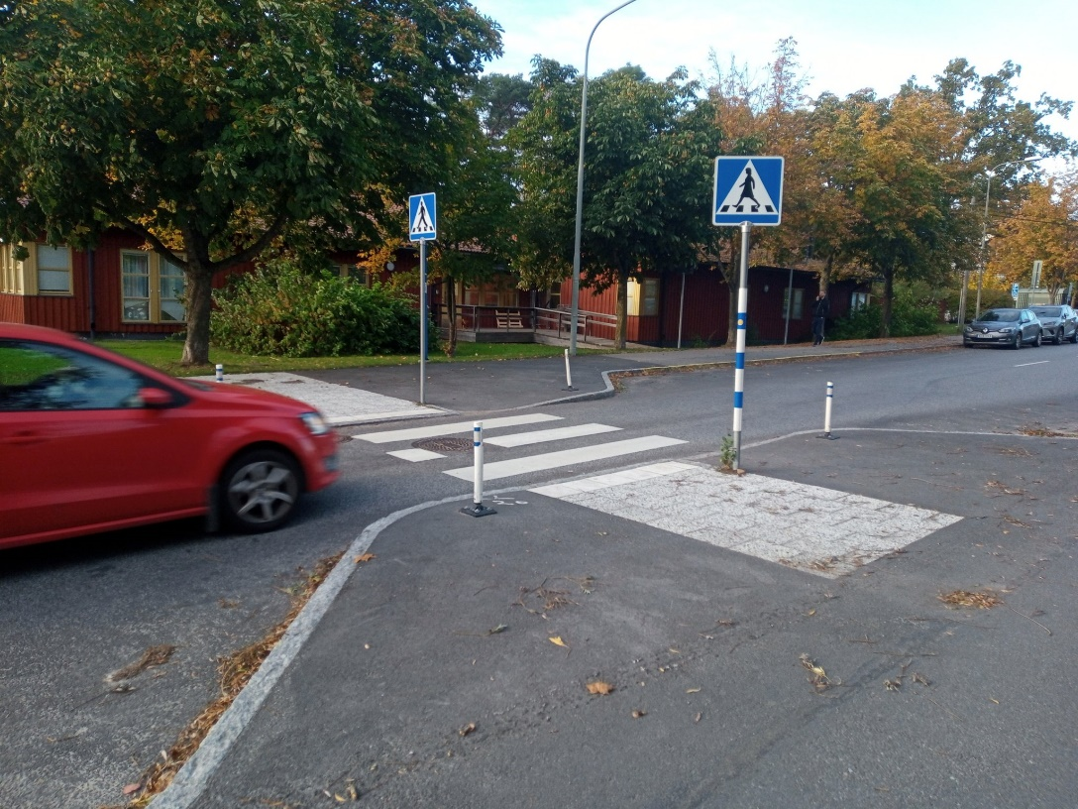
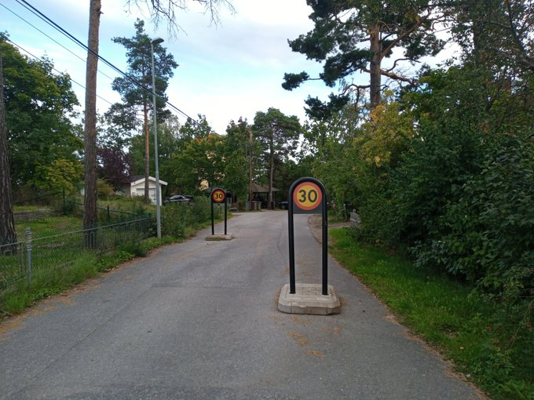
Zona de Tránsito Calmado
Lugar: Estocolmo, Fotos: Axel Rimbaud

Slide 7
Zona de Tránsito Calmado
Ley de tránsito de Chile, Artículo 146, inciso segundo:
“Asimismo, Municipalidades en las zonas urbanas, por razones fundadas, podrán establecer zonas de tránsito calmado en áreas residenciales o de alta concentración de comercio y servicios, entre otras.

Slide 8
Zonas de Tránsito Calmado
Definición
Beneficios
En el mundo

Slide 9
Seguridad vial
Reducción la distancia de reacción
Reducción la distancia de frenado
Mejor campo de visión
Menos siniestros de tránsito graves
Fuente: BRUSELAS SE CONVIERTE EN CIUDAD 30

Slide 10
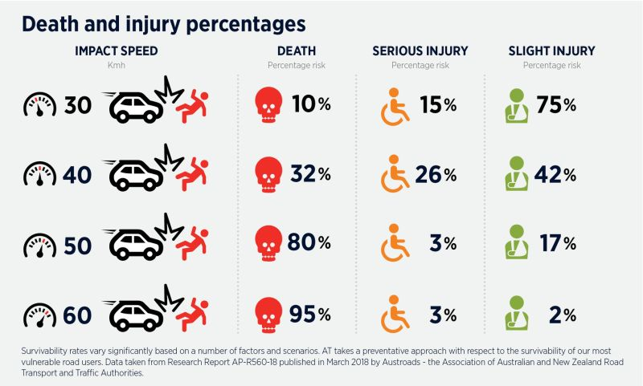
Seguridad Vial
Fuente: Jurewicz, Sobhani et al. (2015) y basado en Wramborg (2005)

Slide 11
Seguridad Vial
En Londres, en las zonas donde se redujo el límite de velocidad de 48 km/h (30 mph) a 32 km/h (20 mph), el número de fallecidos o heridos graves (KSI) bajo en un 60 %.
Fuente: Webster DC, Layfield RE. Review of 20 mph zones in London Boroughs. London: TRL Limited; 2003

Slide 12
Seguridad Vial
En Toronto, en las calles donde se redujeron los límites de velocidad de 40 km/h a 30 km/h:
el número de atropello disminuyó en un 28%
el número de lesiones fatales y graves disminuyó en un 67%
Fuente: NACTO, 2020, City Limit

Slide 13
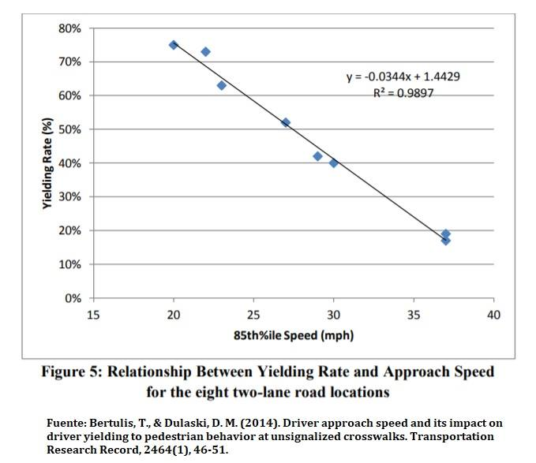
Modo de transportes más saludables Peatones
Existe una relación inversa entre la tasa de conductores que ceden el paso a los peatones y velocidades de circulación. Velocidades más bajas crean entornos amigables para los peatones y promueven la inclusión.

Slide 14
Modo de transportes más saludables Ciclistas
Para poder tener trafico mixto entre ciclista, se necesita velocidad baja y poco flujo vehicular
Significa seguridad para los ciclistas y tranquilidad para los peatones en estas zonas

Slide 15
Modo de transportes más saludables Ciclistas
Imagen: Rodrigo Avilés
Fuente: El definido

Slide 16
Medio ambiente Contaminación atmosférica
Cambiar el límite de
velocidad de 48 km/h a 32 km/h, tomando en cuenta la naturaleza de parada/arranque del tránsito urbano, muestra reducciones en las emisiones:
CO2 menos 26%
NOx menos 28%.
Fuente: Skyrad, 2021, Transport Innovation Research

Slide 17
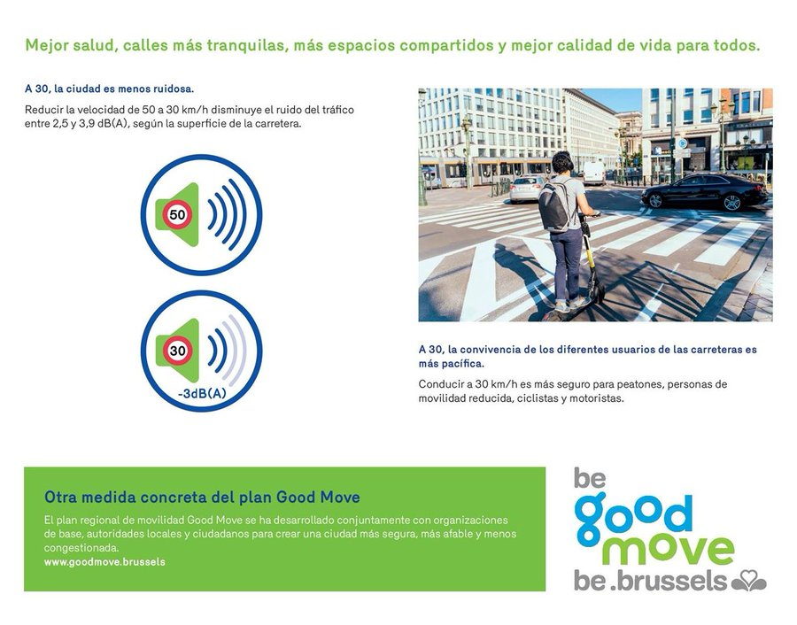
Medio ambiente Ruido
Reducción del Ruido entre 2,5 y 3,9 dB(A)
Fuente: BRUSELAS SE CONVIERTE EN CIUDAD 30

Slide 18
Vida de Barrio
Existe una relación inversa entre el tráfico vehicular en una calle y las interacciones sociales entre los vecinos.
Reducir el límite de velocidad permite crear comunidad.
Fuente: Donald Appleyard, Livable Streets, 1981
Grafica TUMI

Slide 19
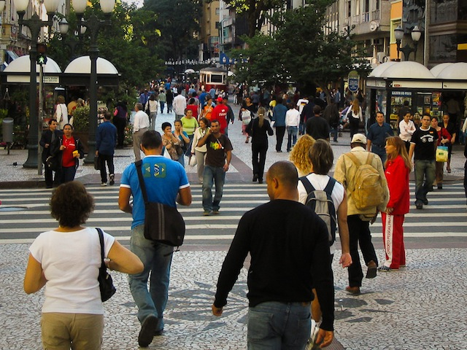
Seguridad ciudadana
El tránsito de peatones hace las calles más seguras a través de la vigilancia natural o los "ojos en la calle"
Fuente: Foster et al, 2016, Are liveable neighbourhoods safer neighbourhoods?
Foto: Dylan Passmore/Flickr.

Slide 20
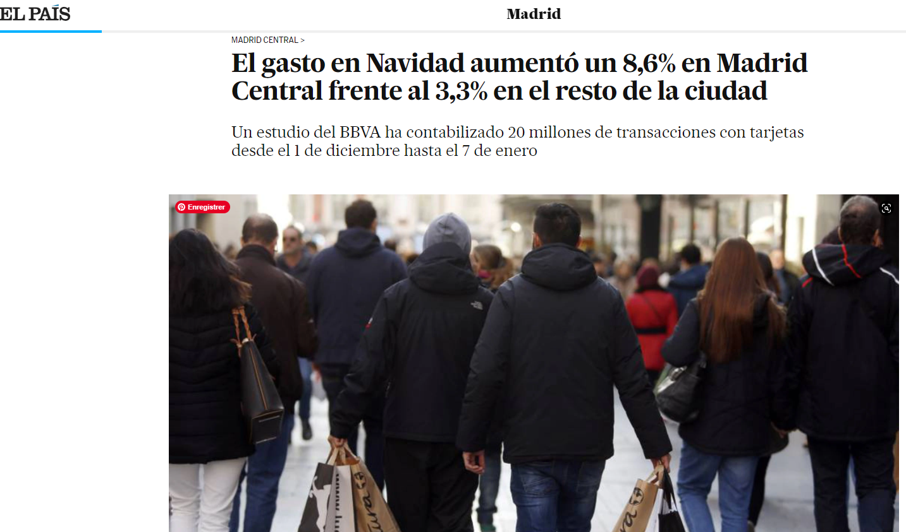
Economia
Las zonas de tránsito calmado tiene un impacto positivo sobre la economía local y el comercio
Hace las calles más agradables y los clientes se quedan más tiempo
Fuente: El País

Slide 21
Economia
En Sídney, se considera reducir los límites de velocidad a 30 km/h para revitalizar las calles principales de los barios
Fuente: The Sydney Morning Herald

Slide 22
Beneficios
Mejora la seguridad vial
Fomenta modos más sostenibles y saludables
Ayuda al medio Ambiente
Mejora la convivencia vial
Mejora la vida de Barrio
Mejor seguridad ciudadana
Estimula la económico local

Slide 23
Zonas de Tránsito Calmado
Definición
Beneficios
En el mundo

Slide 24
En el mundo Implementación
Fuente: Ciudad de Grenoble

Slide 25
En el mundo Tiempo de Viaje
Tiempo de viajes teóricos a 50 y 30 km/h.
Tiempo de Viaje no cambia mucho en la ciudad por que la mayor parte del tiempo es por semáforo, congestión etc
Fuente: Ville30.org

Slide 26
En el mundo Implementación
Se implementa poco a poco más zonas 30 para crear ciudades saludables, ecológicas y adecuadas para convivir.
Fuente: Ciudad de Helsinki, 2019, no peatones fallecidos

Slide 27
En el mundo Reacciones
Luego de la implementación, la gente son en gran mayoría a favor
Fuente: Traffic Orders & 20mph Public Attitudes Survey, Welsh Gouvernement

Slide 28
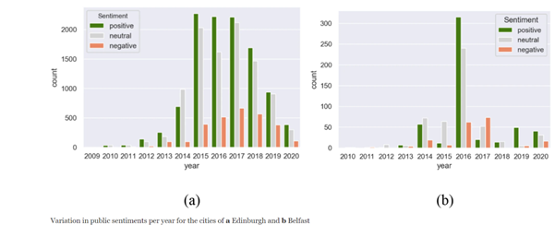
En el mundo Reacciones
En Belfast y Edimburgo, “La opinión pública hacia estas políticas fue positiva, por lo que los responsables políticos deberían estar menos preocupados por una posible reacción negativa del público, en cuanto a la ampliación las zonas con límites de velocidad de 20 mph (32 km/h)”
Fuente: Semwal & al ,2021, Tweeting about twenty: an analysis of interest, public sentiments and opinion about 20mph speed restrictions in two UK cities

Slide 29
En el mundo Recomendación de la ONU
“En las zonas urbanas donde existe una mezcla típica predecible de usuarios de la carretera (automóviles, ciclistas, motociclistas y peatones) se debe establecer un límite de velocidad máximo de 30 km/h (20 mph), a menos que existan pruebas sólidas que respalden límites más altos. “
Fuente: Plan Mundial – Decenio de acción para la seguridad vial 2021-2030, OMS

Slide 30
En el mundo Recomendación de la ONU
Fuente: Semana Mundial de las Naciones Unidas para la Seguridad

Slide 31
Menos Velocidad
Más Vidas

